Slide 1

Realizacja wymagań technologicznych NIS2 z udziałem rozwiązań bezpieczeństwa
HPE Aruba Networking
Michał Kołodziej, HPE Solution Architect
Longin Mikołajczyk, SASE Sales Specialist
20 czerwca 2024, Łódź

Slide 2
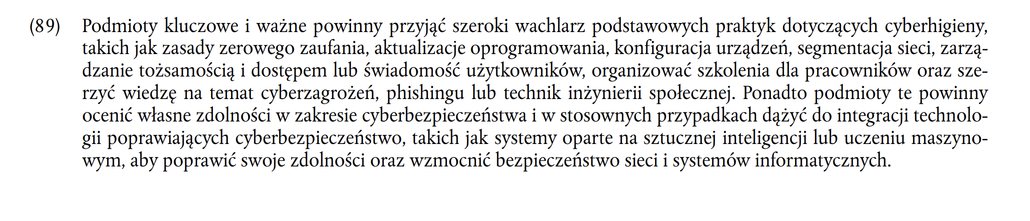
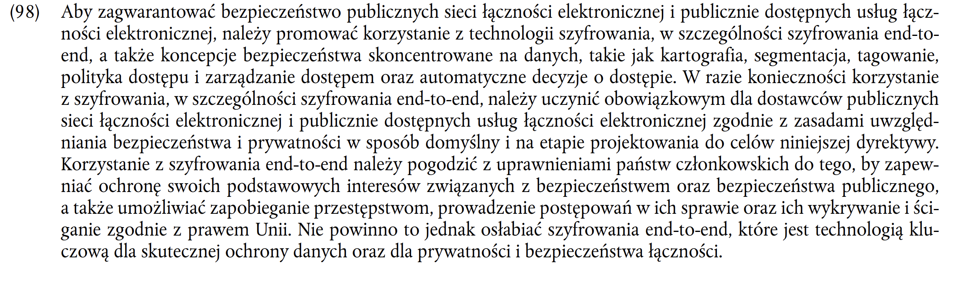
DYREKTYWA PARLAMENTU EUROPEJSKIEGO I RADY (UE) 2022/2555
NIS - Security for Network and Information Systems
Notes:
W skrócie:
Dwie preambuły z całej dyrektywy odnoszą się do wymagań względem organizacji, omawiają zagadnienia takie jak:
ZERO TRUST gdzie tylko się da
Segmentacja (a najlepiej mikrosegmentacja) sieci!
….
s

Slide 3



















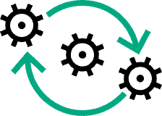







Aruba Edge Services Platform
Dostęp zdalny
Oddział
Chmura
Szpital
Data Center
Zasady zerowego zaufania
Aktualizacje oprogramowania
i konfiguracja urządzeń
Segmentacja sieci
Zarządzanie tożsamością
i dostępem
ZARZĄDZANIE
CYBERBEZPIECZEŃSTWEM
Adapt
Operational
Financial
Technology
Deployment
Demand
Network
Self-Managed –
Third-Party Managed
CapEx – OpEx
Incremental - Full Refresh
On Prem - Cloud
Consistent –
Peaks / Valleys
Cost –
Performance Focus
Network as a Service
Automate
Onboarding
Provisioning
Management & Orchestration
AIOps &
Troubleshooting
Analytics &
Optimization
Location
AI and Automation
Central Cloud Management
Protect
Visibility
Authentication & Authorization
Dynamic Segmentation
Continuous Monitoring
Zero Trust
SASE
Edge-to-Cloud Security
Connect
Wireless
Wired
SD-WAN
5G
IoT
Unified Infrastructure
Notes:
The ESP architecture continues to evolve based on advancements in our portfolio capability.
Let’s now go into each of these layers to touch on key themes as well bring you up to speed on what’s new and innovative in terms of our investment in ESP.
This has been our strategy for a few years and continues to align very well with emerging customer requirements.
Let’s understand more as to why...

Slide 4

Aruba ClearPass Policy Manager
Notes:
Rozszerzenie o kolejne sektory
Private cloud/ cloud providerzy /
DOSTAWCY DNS – upewnić się że wasz dostawca DNS będzie zgodny z NIS 2
Z pozycji laika w zakresie tego typu dyrektyw:
Dużo jest o konieczności posiadania sprawnego system zgłaszania, rozpoznawania indydentów bezpieczeństwa

Slide 5





HPE Aruba Networking Zero Trust Security
Client Insights
ClearPass Device Insight
ClearPass Policy Manager
WIDOCZNOŚĆ
Device Discovery and Profiling
Custom Fingerprinting
ENFORCEMENT
AND RESPONSE
Attack Response
Event-triggered actions
VISIBILITY
Device Discovery
and Profiling
Custom Fingerprinting
EKGEZKUCJA I REAKCJA
Attack Response
Event-triggered actions
UWIERZYTELNIENIE
One Role, One Network
AAA and Non- AAA Options
Cloud Auth
ClearPass Policy Manager
CONDITIONAL MONITORING
Real-time Threat
Telemetry from Aruba
solutions and
150+ integrations
AUTHENTICATION
One Role, One Network
AAA and Non-
AAA Options
Policy Enforcement Firewall
SD-WAN
Unified Threat Management/IDS/IPS
360 Security Exchange
CIĄGŁY MONITORING
Real-time Threat Telemetry from Aruba solutions and 150+ integrations
ROLE-BASED
ACCESS CONTROL
Precision Access Privileges
Identity and context-based rules
KONTROLA DOSTĘPU W OPARCIU O ROLE
Precision Access Privileges
Identity and context-based rules
Scentralizowane
ClearPass Policy Manager
Policy Enforcement Firewall
Rozproszone z Central Net Conductor
Policy Manager, Flexible NAC
Inline Enforcement via Switches & Gateways
Dynamiczna segmentacja
Notes:
When it comes to Zero Trust security, there are several core capabilities that are required.
Visibility—knowing who and what is on your network and constantly scanning for change.
Authentication and authorization—assigning appropriate access privileges based on the confidence level organizations have as to who and what is on their network
Role-based access control—role-based access security—visibility, authentication and authorization, brought together with enforcement of least-privilege access. Aruba does this with Dynamic Segmentation. Dynamic Segmentation can be accomplished via centralized or distributed methods.
Conditional monitoring—continuous monitoring—ensuring that once a user or device is on the network, they are behaving consistently with their role/who they are attesting to be
Enforcement and response—when an anomaly is detected or contextual data signals a threat, the ability to act and remediate the threat and stop the threat is important to Zero Trust security
All these capabilities are represented within the Aruba ESP security solutions portfolio.
Let’s explore each of these capabilities in detail.

Slide 6

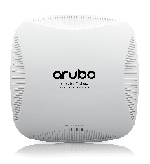
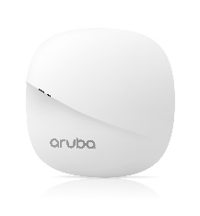
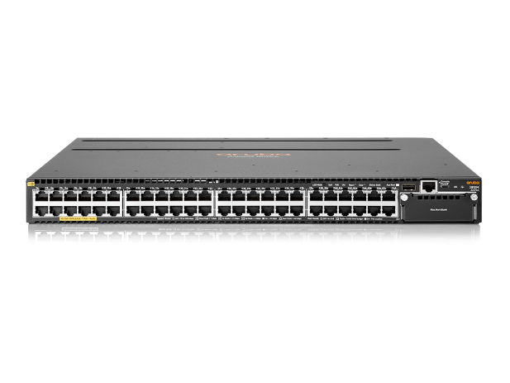

Źródła budowania kontekstu
Profilowanie urządzeń
Zarządzanie urządzeniami mobilnymi
Samsung SM-G950U
Android
“Jons-GalaxyS20”
Iphone - Piotr
Urządzenie prywatne
Zarejestrowany
OS aktualny
Kowalski, Jan
UEM włączony = tak
Zgodny = tak
Źródła tożsamości
Urządzenia dostępowe
Kowalski, Jan
Stanowisko – Dyrektor
Dział – IT
Miasto – Łódź
Lokalizacja – Budynek A
Piętro – 3
Przepustowość – 10Mbps

Slide 7



Utrzymanie komunikacji i separacja ruchu
Ochrona danych pacjentów i danych systemów medycznych
ClearPass Device Insight
(IoT Detection, Continuous Monitor)
ClearPass Policy Manager
(Centralized Policy Management)
UŻYTKOWNICY
I URZĄDZENIA
APLIKACJE I ADRESY DOCELOWE
PRZEŁĄCZNIK
Pracownik
Office 365
POLICY ENFORCEMENT FIREWALL
BYOD
Academic records
IoT
n0tma1ware
.biz
BRAMKI
Gość
PUNKT DOSTĘPOWY
AirGroup
Notes:
So if we go back to the methods of AAA,
CPDI detects when an IoT device is connected, provides detailed information on that device and continuously monitors the profile of the device
Once those devices and roles are understood, they can be assigned to a policy defined and maintained centrally in CPPM.
CPPM provides the policies for authorization and access control.
As users and devices generate traffic, their traffic is isolated across the entire network to only the resources defined in the policy by using the policy enforcement firewall
Benefits:
Consistent policy for wired and wireless
Eliminates static configurations
Improves protection level

Slide 8

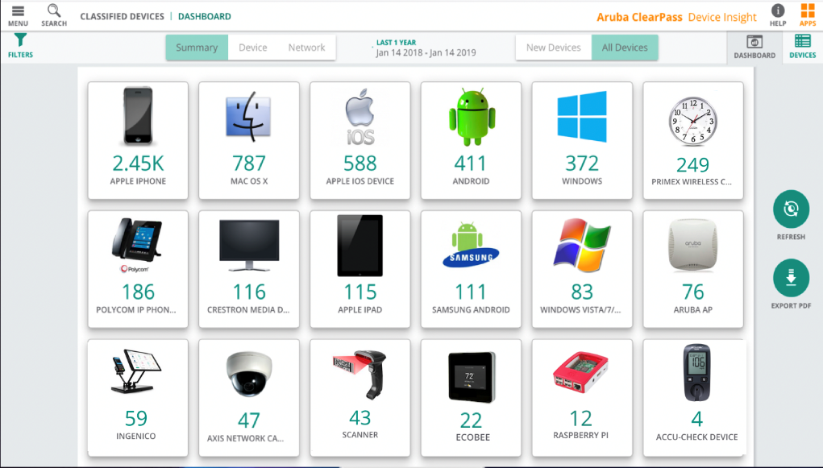
Zbieranie danych o urządzeniach (Client Insights)
Redukcja ryzyka
dzięki profilowaniu i nadawaniu odpowiednich uprawnień
Poprawa widoczności
ze skanowaniem podatności i ocen ryzyka
Automatyczne grupowanie
i klasyfikacja urządzeń
o podobnym profilu
z wykorzystaniem ML
Zapewnienie bezpiecznego dostępu
z wykorzystaniem ClearPass Policy Manager

Slide 9
Aruba CX 10000 mistrz mikrosegmentacji

Slide 10
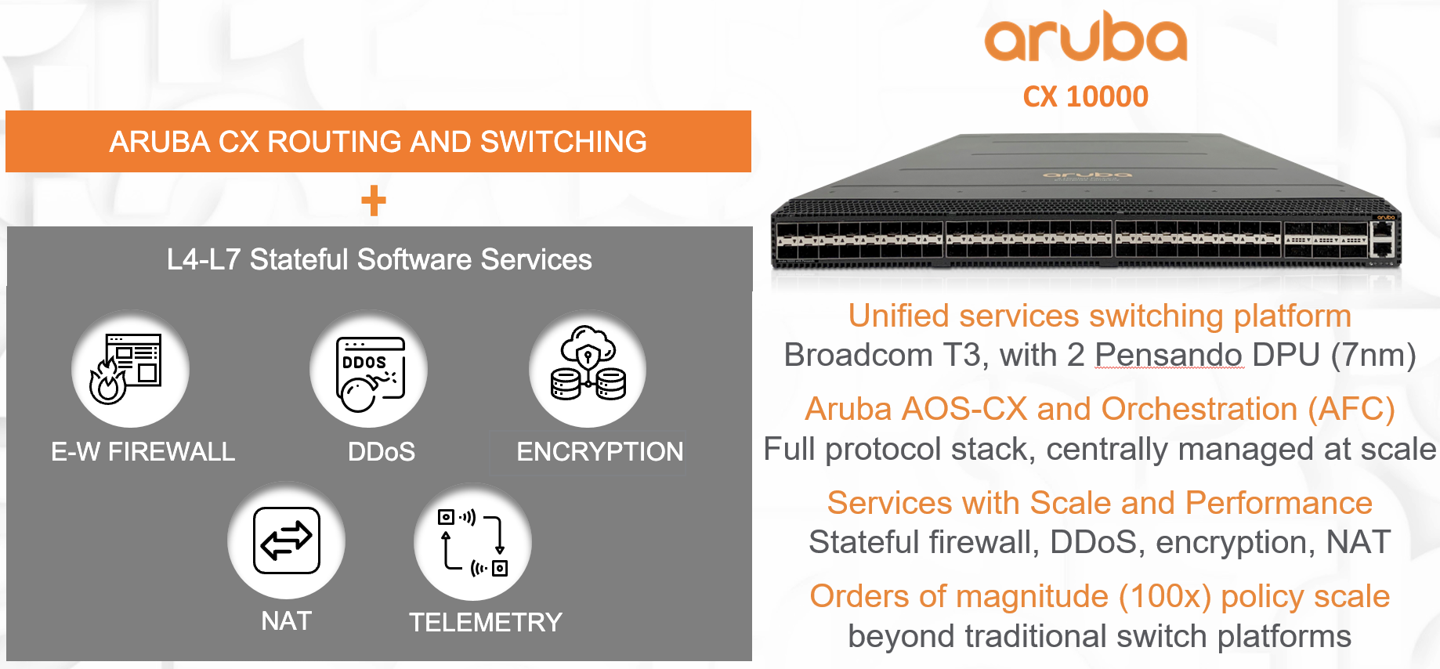

Stateful Fabrics z Aruba CX10000
Przełącznik usług rozproszonych: L2/L3/L4
Powered by
Płynna integracja/migracja w ramach L2/L3
Bezpieczeństwo wbudowane w Fabric - prosta, tańsza segmentacja i szyfrowanie
Pełna widoczność sieci
Wyższy stopień automatyzacji sieci
Notes:
Segmentacja, a w tym wypadku jej nowsze ucieleśnienie – mikrosegmentacja to jeden z kluczowych sposbów zabezpieczania nowoczesnego DC.
Szyfrowanie site to site IPSec
Telemetria I widoczność!

Slide 11
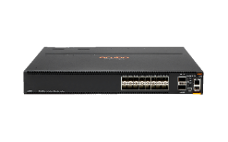

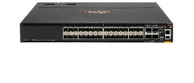




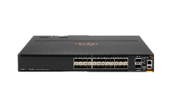



Rozwiązania dla data center HPE Aruba Networking
Aruba CX 9300/10000/83xx/8100
Aruba Fabric Composer
Integracja rozwiązań
10/25/40/50/100/400 GbE dla warstwy core sieci kampusowych i centrów przetwarzania danych
Świadomość aplikacji, automatyzacja przepływu pracy, integracja ekosystemu
HPE GreenLake Hybrid Cloud
SimpliVity, Alletra, Azure Stack
Apollo, HPC, Cray, SAP HANA
Uproszczenie dzięki wspólnemu OS i modelowi operacyjnemu
Przyspieszenie provisioningu dzięki sieci definiowanej programowo
Zmniejszenie ryzyka i czasu potrzebnego na uruchomienie nowych usług
Notes:
WIDOCZNOŚĆ

Slide 12
Magia rozproszonej zapory dla Data Center – jak to działa?

Slide 13
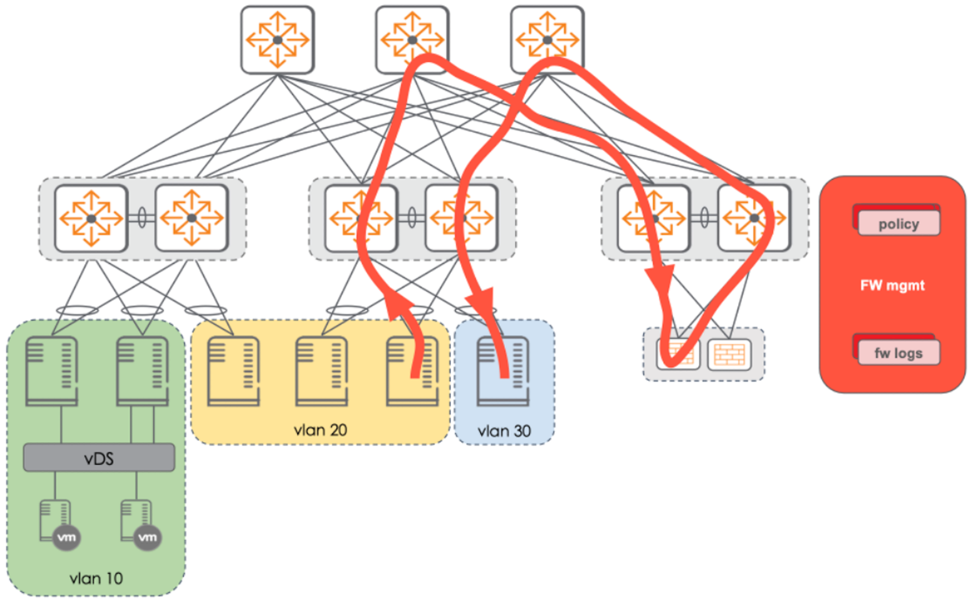
Architektura usług scentralizowanych
Scentralizowane usługi starfull firewall:
zarządzane z poziomu pojedynczego appliance
zapewniają przełączanie awaryjne (dla klastra HA)
zbierają logi zapory sieciowej
Zapora sieciowa zapewnia funkcję bramy domyślnej w sieci w celu kierowania ruchu
Schemat adresowania IP musi odzwierciedlać separację dla egzekwowania polityki stanowej
Przekierowanie do zapory sieciowej:
zwiększa opóźnienia
zużywa przepustowość sieci
zwiększa złożoność
Zwiększenie kosztów zakupu I utrzymania architektury
Notes:
DPU – Data Processing Unit, Jednostka przetwarzania danych (w zamyśle bardzo dużej ich ilości)
P4 is a high-level language for programming protocol-independent packet processors. P4 works in conjunction with SDN control protocols like OpenFlow. In its current form, OpenFlow explicitly specifies protocol headers on which it operates.

Slide 14
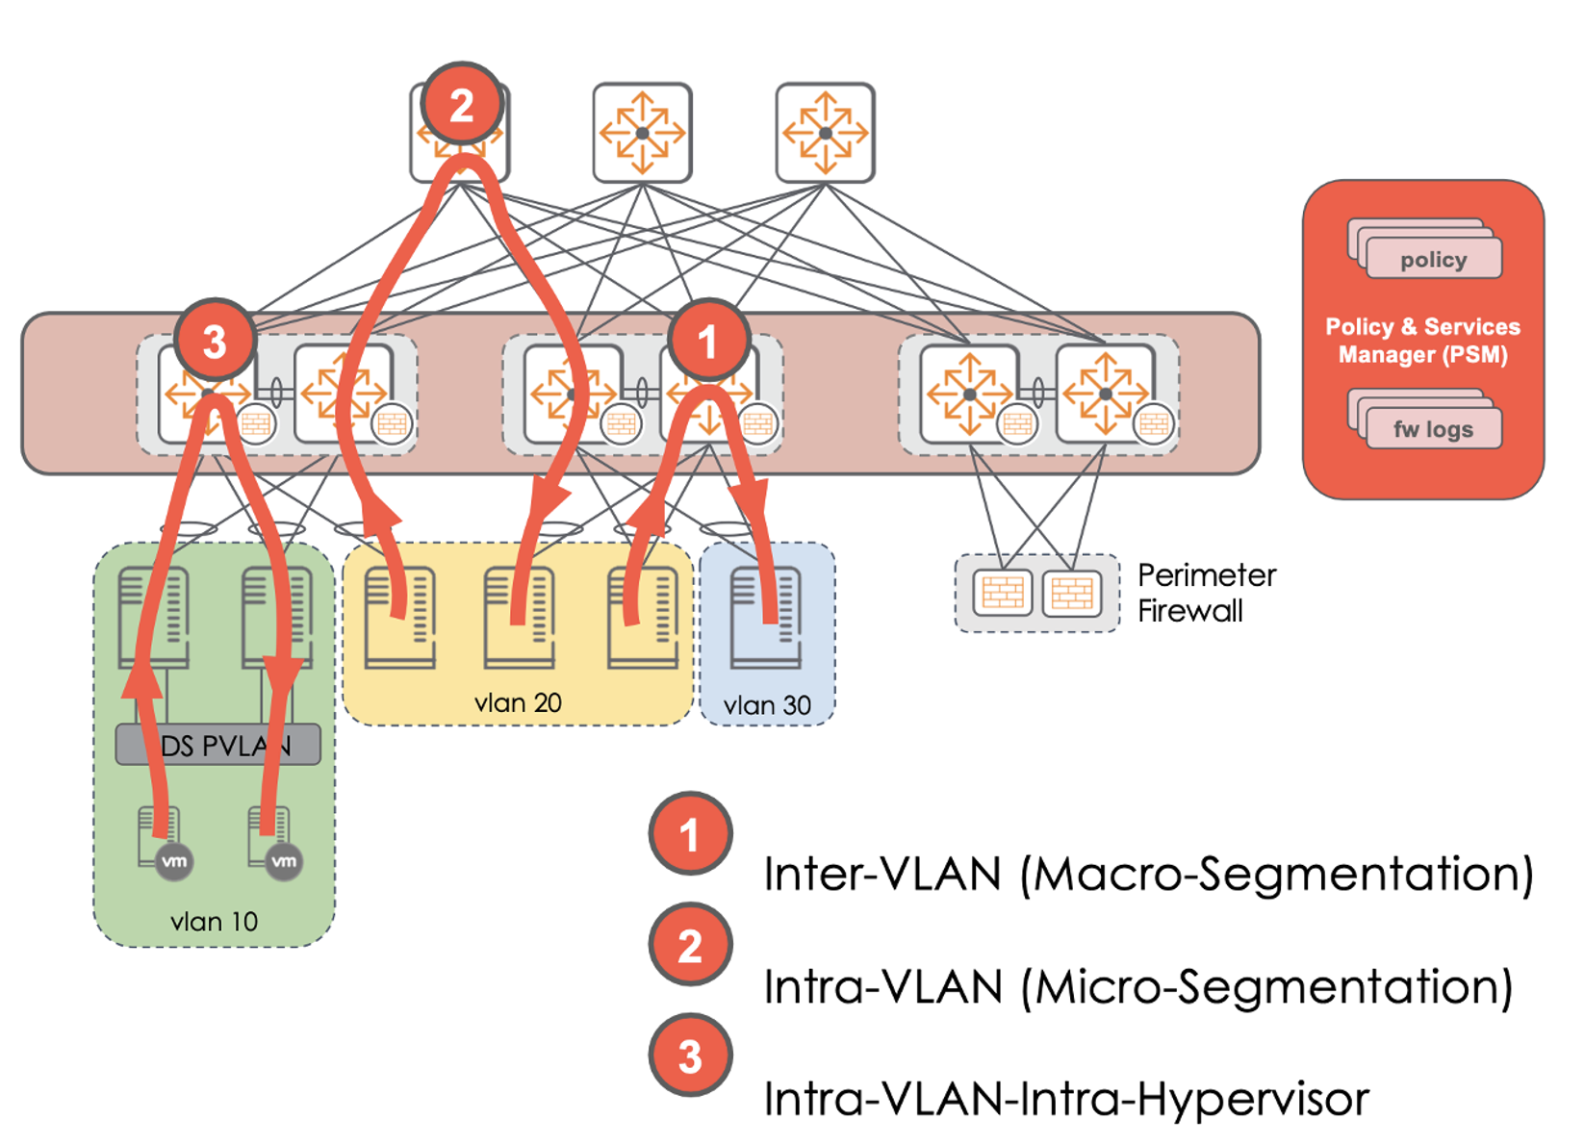
Architektura usług rozproszonych
Decentralizowane usługi typu starfull:
Dostarczane już na trasie pakietów (w obrębie przełącznika typu access/leaf), bez przekazywania do scentralizowanej zapory sieciowej
Programowalne, dedykowane to tego celu DPU zapewniają filtrowanie ruchu zgodnie z zadanymi politykami
Policy & Services Manager(PSM)
Zapewnia scentraliozwane zarządzanie politykami i usługami
Dystrybuuje konfigurację do wszystkich przełączników CX 10K
Zbiera wszelkie logi FW, alarmy, telemetrię I statystyki
Integruję się
z Aruba Fabric Composer
Notes:
Integracja z vmWare
Dzięki dystrybowanym usługom firewall mamy możliwość wdrożenia mikrosegmentacji w ramach jednego VLANU, pomiędzy VLAN-ami, pomiędzy wirtualizatorami/bare metal/ kontenerami

Slide 15
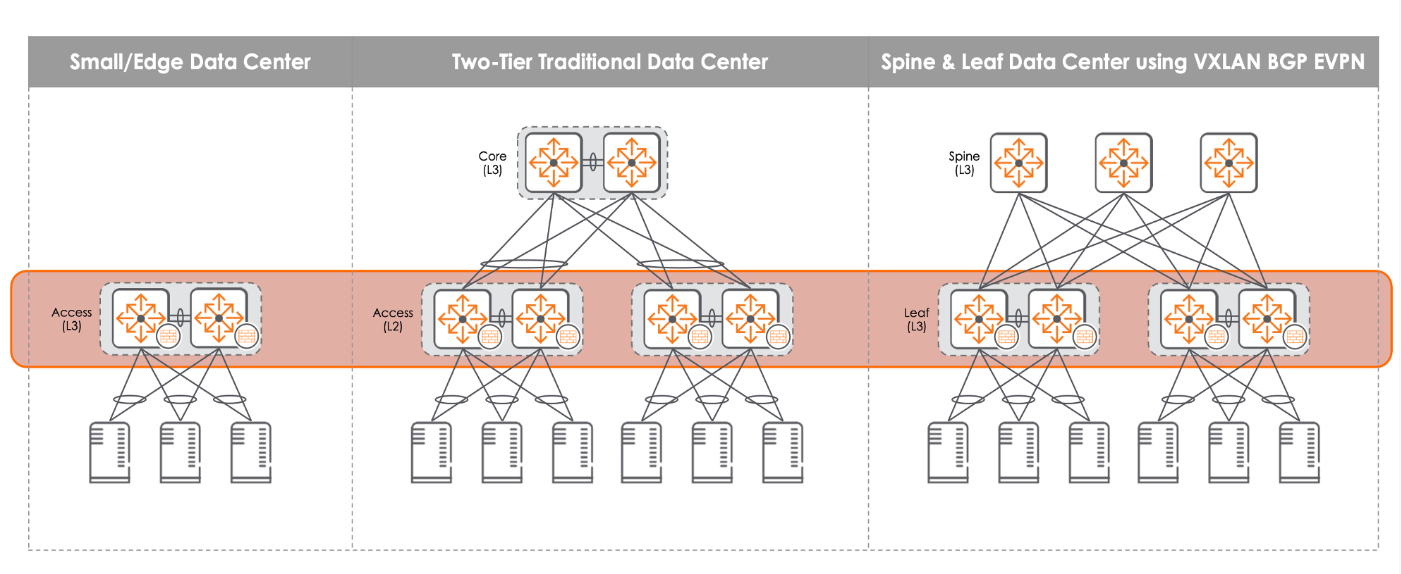
Obsługa zapory sieciowej statefull dla każdej architektury sieci
Notes:
DPU – Data Processing Unit, Jednostka przetwarzania danych (w zamyśle bardzo dużej ich ilości)
P4 is a high-level language for programming protocol-independent packet processors. P4 works in conjunction with SDN control protocols like OpenFlow. In its current form, OpenFlow explicitly specifies protocol headers on which it operates.

Slide 16
Jak skutecznie zabezpieczyć dostęp do danych medycznych z wykorzystaniem rozwiązań zerowego zaufania?
Notes:
Rozszerzenie o kolejne sektory
Private cloud/ cloud providerzy /
DOSTAWCY DNS – upewnić się że wasz dostawca DNS będzie zgodny z NIS 2
Z pozycji laika w zakresie tego typu dyrektyw:
Dużo jest o konieczności posiadania sprawnego system zgłaszania, rozpoznawania indydentów bezpieczeństwa

Slide 17
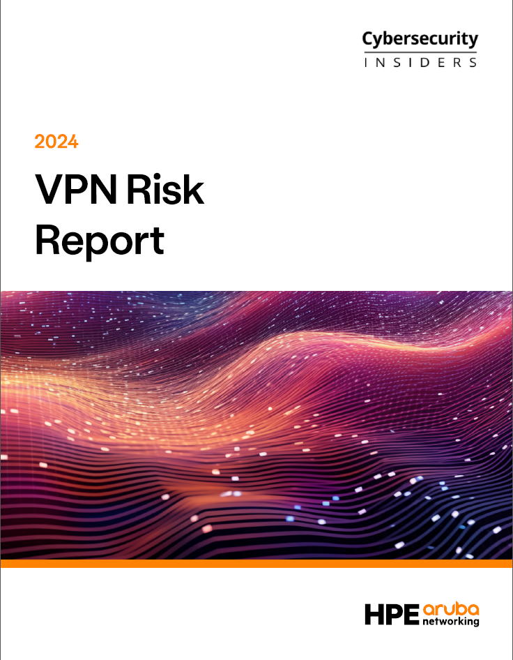

VPN:
Przyjaciel czy adwersarz?
1.500%
92%
75%
wzrost liczby ataków w ciągu ostatnich lat na rozwiązania VPN
obawia się, że VPN będzie stanowił zagrożenie dla zdolności zabezpieczenia firmowego środowiska
jest przekonanych, że wdrożenie rowiązania zerowego zaufania
jest priorytetem
2021 Q1 Threat Landscape Report
2024 VPN Risk Report
2024 VPN Risk Report

Slide 18

Podejście HPE Aruba Networking do architektury Zero Trust i SASE
Wykorzystaj mechanizmy zerowego zaufania, aby chronić użytkowników i aplikacje, bez względu na miejsce połączenia
HPE Aruba Networking SSE
ZTNA z Agentem na stacji końcowej lub bez Agenta
Zarządzanie zunifikowanymi politykami
Globalna siatka PoPs
Security Service Edge (SSE)
Network Access Control
EdgeConnect SD-WAN
EdgeConnect SD-WAN
Bezpieczny SD-WAN
Multi-cloud
Zaawansowany QoE
Zero Trust &
SASE
HPE Aruba Networking Central NetConductor & ClearPass Network Access Control
Widoczność i profilowanie użytkowników i stacji końcowych
z wykorzystaniem AI
Dynamiczna segmentacja
Nieprzerwany monitoring
Notes:
Czym jest Zero Trust – ogólnie pojęte “zero zaufania” do urządzeń, użytkowników niezależnie czy dane urządzenia są częścią wewnętrzne sieci czy też łączą się zdalnie itp wraz z kontekstem połaczenia/celem.
Pierwszy krok – zastąpienie VPN-ów na stacjach końcowych poprzez rozwiązanie takie jak HPE Aruba ZTNA. Rozwiązanie to daje nam punktowy dostęp do KONKRETNEJ aplikacji bez dostępu do innych zasobów w naszym DC czy chmurze.
Krok drugi – wprowadzenie w organzacji rozwiązania takiego jak EdgeConnect SD-WAN – nasza odpowiedź jak budować bezpieczne, proste w konfiguracji sieci rozległe. Mamu tu zintegrowany system segregacji ruchu pod kątem najlepszym parametrów sieciowych (jitter, ping, ilośc traconych pakietów, przepustowość). Mamy pełną integrację z naszym rozwiązaniem SSE z kroku pierwszego co daje nam możliwość selektywnego wyboru ścieżki np. Zaszyfrowaną ścieżką do najbliższego PoP-a (Point of presence).
Segmentacja z użyciem firewalla i wsparcie dla rozciągnięcia polityk pomiędzy site-y.
DDOS protection
IPS/IDS
Krok 3- czyli totalna podstawa – wprowadzenie nowoczesnego NAC jak Aruba Clearpass, który umożliwi nam uwierzytelnianie, autoryzację użytkowników I urządzeń do zasobów, dynamiczną segmentację. Monitoring sieci, zintegrowany system do wykrywania incydentów
Zero trust (ZT) jest terminem określającym zbiór paradygmatów cyberbezpieczeństwa, przenoszących zabezpieczenie w kierunku użytkowników, danych i zasobów. Architektura Zero Trust polega na zasadzie zerowego zaufania zarówno w kierunku użytkowników jak i urządzeń końcowych niezależnie od ich lokalizacji (sieć lokalna vs internet) jak również przynależności (firmowe vs prywatne). Każdorazowo, przed zagwarantowaniem dostępu do zasobów wymagane jest przeprowadzenie uwierzytelnienia jak i autoryzacji.
Pierwszym krokiem, przy redukowaniu wektora ataku jest zastąpenie wykorzystywanych powszechnie na stacjach końcowych VPNów rowiązaniem HPE Aruba ZTNA, umożliwiającym punktowy dostęp do konkrentych aplikacji hostowanych w DC lub chmurze publicznej bez jednoczesnego udzielania dostępu do sieci korporacyjnej. Dostęp do aplikacji możemy świadczyć poprzez połączenie z wykorzystaniem agenta na stacji końcowej lub web ze znajdującym się w chmurze publicznej Point of Presence, na którym zdefiniowane są wszystkie polityki bezpieczeństwa w tym kontekst - kto, gdzie, kiedy, po co, skad, dokad – per aplikacja jak również określane są dodatkowe warunki dostępu w tym posture, weryfikujący zdrowie stacji końcowej (np. wersja i rodzaj oprogramowania, aktualnośc certyfikatów, włączony antivirus etc). Dodatkowo rozwiązanie umożliwia wgląd w przesyłany ruch. W przypadku naruszenia warunków dostępu automatycznie i natychmiastowo terminujemy sesję i pozbawiamy użytkownika dostępu do aplikacji.
Kolejną składową podejścia Zero Trust jest Edgeconnect SD-WAN, czyli odpowiedź jak budować bezpieczne sieci rozległe z jednoczesnym wykorzystaniem mechanizmów gwarantujących niezawodność i wysoką dostępność do zasobów i krytycznych aplikacji biznesowych. Dzięki mechanizmom klasyfikującym i segregującym ruch aplikacyjny możliwe jest podjęcie decyzji o wyborze dla nich właściwej sciezki o najlepszych parametrach sieciowych (opóźnienia, jitter, ilość traconych pakietów). Poprzez integrację z SSE jesteśmy równiez w stanie podjąć decyzję, czy dany ruch chcemy wysłać zaszyfrowaną ścieżką bezpośrednio do najbliższego PoP czy do innego oddziału bądź centrali. Dzięki dedykowanemu systemowi zarządzania zyskujemy granularny wgląd w aktualne parametry ruchu, tak sieciowe i jak aplikacyjne, jak również możliwość wykonania łatwego troubleshootingu z wykorzystaniem mapy zdrowia i aktualnego stanu sieci.
Segmentacja z użyciem firewalla i wsparcie dla rozciągnięcia polityk pomiędzy site-y.
DDOS protection
IPS/IDS
W końcu Aruba ClearPass umożliwia uwierzytelnianie urządzeń jak i użytkowników, następnie ich profilowanie i tworzenie zasad opartych na rolach, które umożliwiają zespołom monitorowanie i egzekwowanie sposobu, w jaki użytkownicy i urządzenia uzyskują dostęp do zasobów IT, niezależnie od lokalizacji, metody łączności czy pory dnia. Dodatkowo jesteśmy w stanie, wykorzystując clearpass jako źródło tożsamości dla użytkowników zintegrować poprzez SAML z rozwiązaniem SSE.

Slide 19










Połącz się bezpiecznie z każdego miejsca wykorzystując HPE Aruba SSE
4 filary rozwiązania Secure Service Edge i praktyczne sposoby ich wykorzystania
Zero Trust Network Access
Bezpieczny dostęp do aplikacji prywatnych, hostowanych zarówno w DC jak i chmurze.
Minimalizacja zagrożeń poprzez punktowy dostęp do konkretnych aplikacji na konkretnych warunkach, dostęp client/clientless
Secure Web Gateway
Zabezpiecz dostęp do internetu i ochroń się przed atakami.
Filtrowanie, inspekcja SSL, skanowanie malware,
blokowanie oparte na reputacji, Sandboxing oparty na AI
ZTNA
SWG
CASB
Cloud Access Security Broker
Zabezpiecz dostęp do aplikacji SaaS
i ochroń się przed utratą danych (DLP).
Kontrola, ograniczanie i monitorowanie wykorzystania ponad 10 000 aplikacji SaaS między innymi Box, Sharepoint, Facebook, Salesforce
HPE Aruba Networking SSE
Digital Experience Monitoring
Monitoruj użytkowników i rozwiązuj problemy z dostępem do aplikacji.
Śledzenie wydajności każdej sesji, redukcja czasu potrzebnego do pomyślnego rozwiązania problemu
DEM

Slide 20
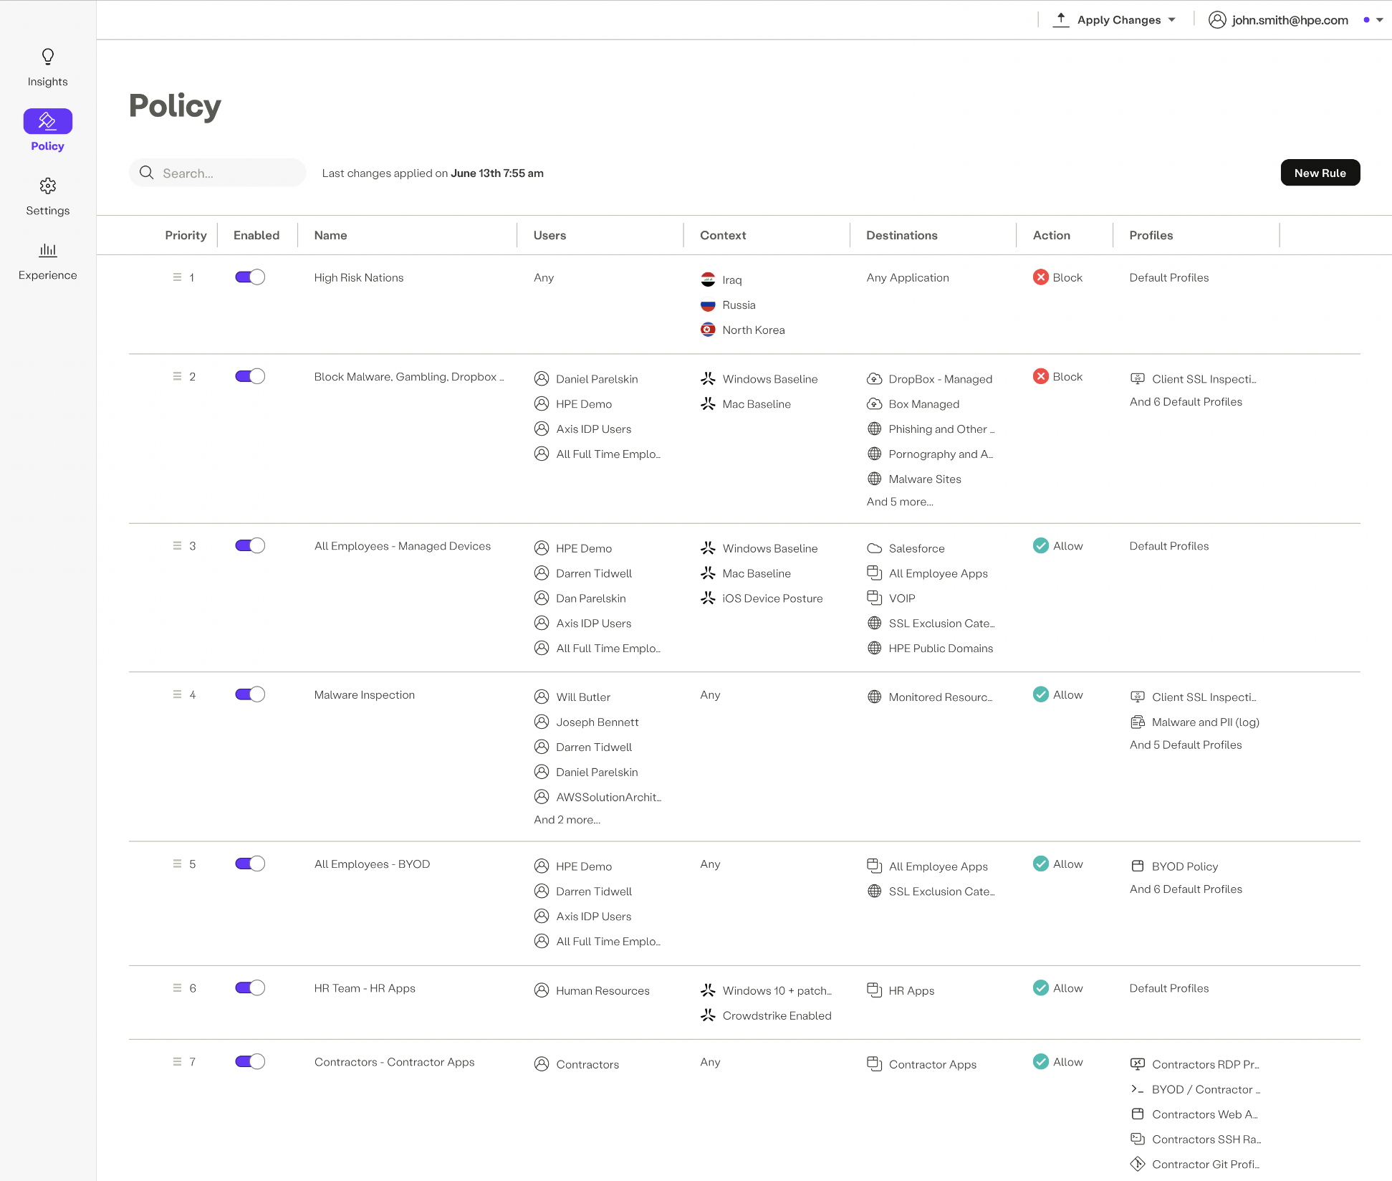
Wgląd w rozwiązanie HPE Aruba Networking SSE
Zablokuj dostęp
z ryzykownych destynacji
Zdefiniuj dostęp do wewnętrzych i zewnętrznych aplikacji z wykorzystaniem jednej polityki
Definiuj polityki dla pojedynczego użytkownika lub grup użytkowników
Badaj zdrowie stacji końcowej z ciągłą analizą jej stanu
Wykorzystaj możliwosć otagowania aplikacji dla uproszczenia zarządzania
Notes:
Przechodząc nieco głębiej do rozwiązania HPE Aruba Networking SSE. Składa się ono z trzech filarów
Zero Trust Network Access, Secure Web Gateway oraz Cloud Access Security Broker.
Zero Trust Network Access – umożliwia dostęp do aplikacji hostowanych w DC lub chmurze publicznej poprzez szyfrowane połączenie z PoP z wykorzystaniem agenta lub bez. W związku z tym, odwrotnie niż w przypadku VPN, użytkownik nie łączy się z siecią korporacyjną, a jedynie otrzymuje punktowy dostęp do aplikacji korporacyjnych niezbędnych w codziennej pracy. Dodatkowo Aruba ZTNA wspiera połączenia inicjowane przez serwer, więc dopuszcza patchowanie stacji końcowych jak równiez obsługę ruchu VoiP.
Secure Web Gateway – web proxy – jest rozwiązaniem pozwalającym kontrolować dostęp do internetu i chronić przed atakami malware, zarówno użytkownikom zdalnym z wykorzystaniem agenta na stacji końcowej, jak równiez użytkownikom w oddziale poprzez integrację z rozwiązaniem Edgeconnect SD-WAN. SWG pozwala kategoryzować strony webowe, wykonywać inspekcję dla ruchu SSL, dokonywać segregacji stron na podstawie ich reputacji jak również wykonać skanowanie, klasyfikację i jeśli zajdzie taka potrzeba rónież sandboxig dla przesyłanych plików.
CASBy – odpowiada za kontrolowanie dostępu, śledzenie zmian na hostowanych plikach, zapobieganie wyciekom danych wrażliwych poprzez wbudowane mechanizmy DPL, jak również ograniczanie dostępnych akcji dla użytkownika końcowego w ponad 10 000 aplikacji SaaS.
Dodatkowo rowiązanie SSE, dzięki utrzymywaniu wszystkich omawianych usług pod jedną konsolą do zarządzania, umożliwia w prosty sposób budowanie zunifikowanych polityk bezpieczeństwa i zarządzanie kompletną architekturą, Dzięki rozproszeniu PoP – Point Of Presence - we wszystkich największych platformach chmurowych - AWS, Google Cloud Platform, Oracle i Azure, oraz mechanizom inteligentnego routingu, HPE Aruba SSE gwarantuje zapewnienie wysokiej dostępności do usługi.
Wykorzystując Digital Experience Monitoring administratorzy w prosty sposób są w stanie zidentyfikować miejsce występowania problemu z dostępnością do aplikacji (stacja końcowa, sieć korporacyjna, dostępnośc do PoP itd) hop by hop.

Slide 21




































Zabezpieczamy innowacyjne organizacje na całym świecie
500 000
klientów zaufało rozwiązaniom HPE Aruba
Certyfikacje bepieczeństwa
Common Criteria, FIPS, DODIN-APL Certified Solutions, ISO 27001
Notes:
We are a global company supporting every type of industry. Our solutions have received numerous security certifications, many from government organizations. We are secure enough for government, we are secure for your organization too.
Common Criteria and FIPS Certified products: https://www.arubanetworks.com/solutions/government/certifications/
² https://www.arubanetworks.com/solutions/government/certifications

Slide 22
Dziękujemy
michal.kolodziej@hpe.com +48 507 009 959
longin.mikolajczyk@hpe.com +48 608 667 936

